Slide 1
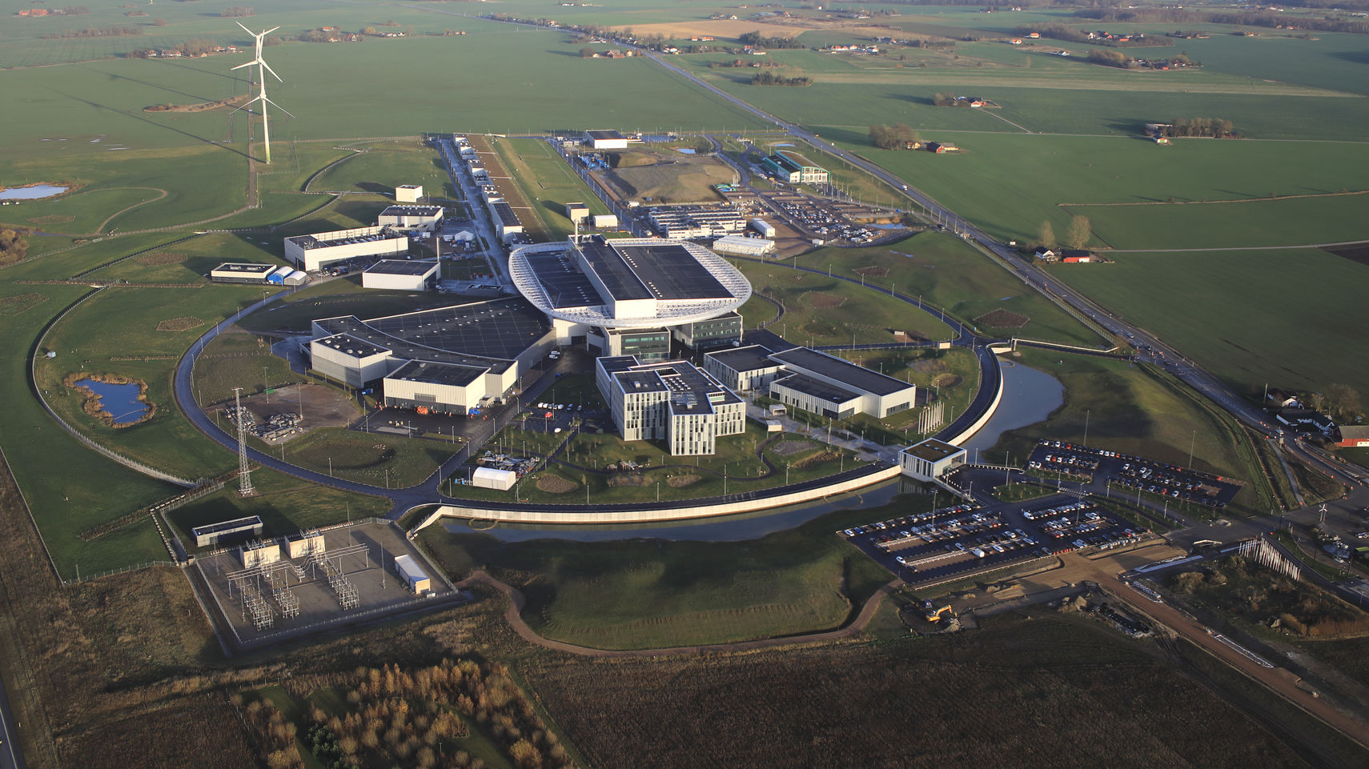
”Danske” instrumenter på ESS
HEIMDAL og BIFROST

Slide 2
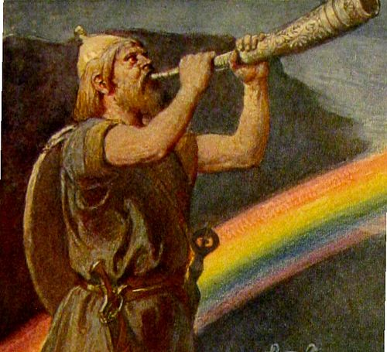
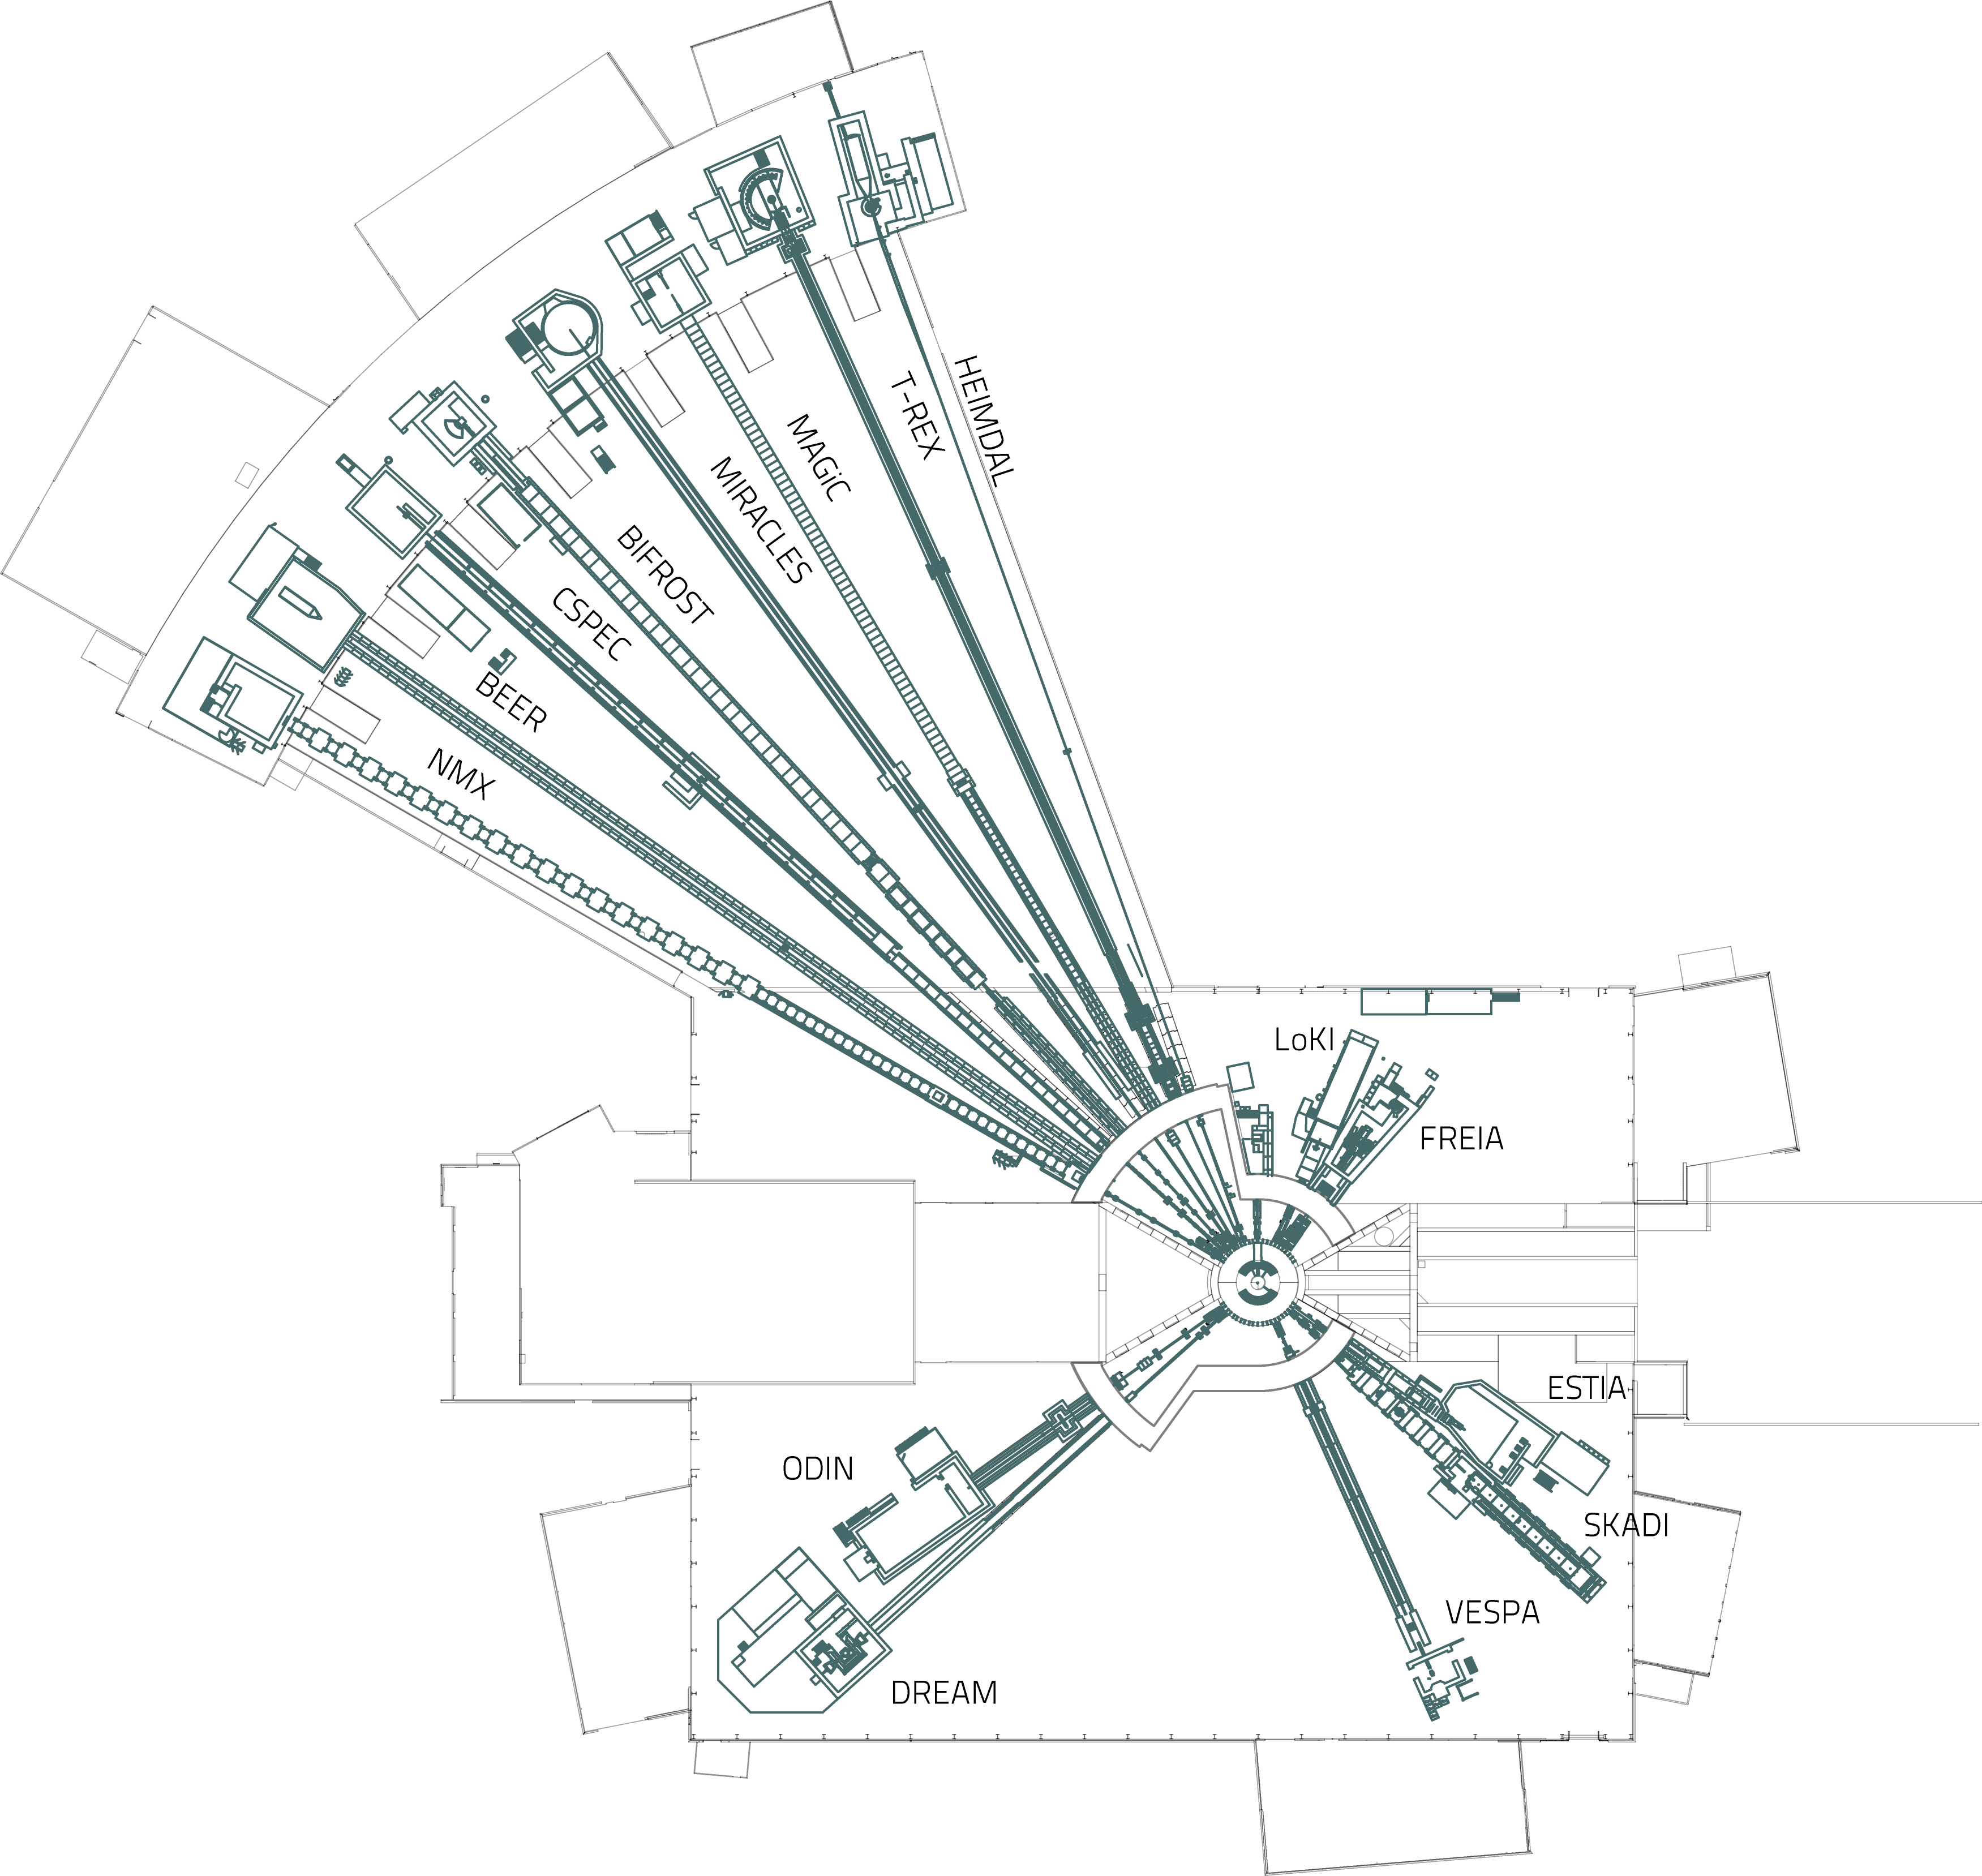
ESS Instrumenter
Diffraktion
DREAM (2025)
NMX (2025)
MAGIC (2027)
HEIMDAL (2027)
Storskala-strukturer
LOKI (2025)
ESTIA (2026)
SKADI (2026)
FREIA (2027)
”Engineering and industrial”
BEER (2027)
ODIN (2025)
Spektroskopi
BIFROST (2025)
MIRACLES (2027)
CSPEC (2027)
TREX (2027)
VESPA (2029)

Slide 3

Hvordan kom vi overhovedet med?
2009: Beslutning om at ESS skal ligge i Lund (hvis finansiering kan findes)
2009-2011: Forberedelse af dansk-schweiske samarbejde om instrumenter
2012-2013: Dansk-schweiziske samarbejdsprojekter (5 instrumenter)
  Finansiering fra
2013-2014: Udvalg af 15 ESS instrumenter. (3 DK-CH instrumenter valgt)
2014-2015: Udvidelse af instrument-konsortier. Rafinéring af koncepter
Efteråret 2016: Scope-setting møder
  Aftaler om hvor ambitiøse instrument vi må bygge
  Fastsættelse af budget på 13.6 M€ for BIFROST og 13.6 M€ for HEIMDAL

Slide 4
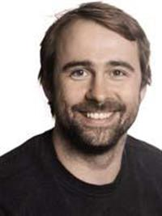
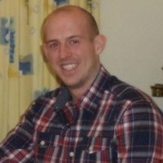
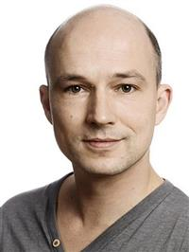

BIFROST (DTU, KU, PSI, IFE, LLB, ESS)
Science case: Magnetiske eksitationer i f.eks.
Høj-temperatur superledere
Funktionelle materialer (multiferroika, magnetoelektrika)
Frustrerede magneter
Lav-dimensionale kvante-magneter
BIFROST vil være specielt velegnet til forsøg med:
* Høje magnetfelter
Højt tryk
Ultralave temperaturer
Rasmus Toft-Petersen (DTU)
Instrument-ansvarlig forsker
Liam Whitelegg (ESS)
Instrument-ingeniør
Project manager
Niels B. Christensen
DTU Fysik
https://ess.eu/instruments/bifrost#instrument-description

Slide 5
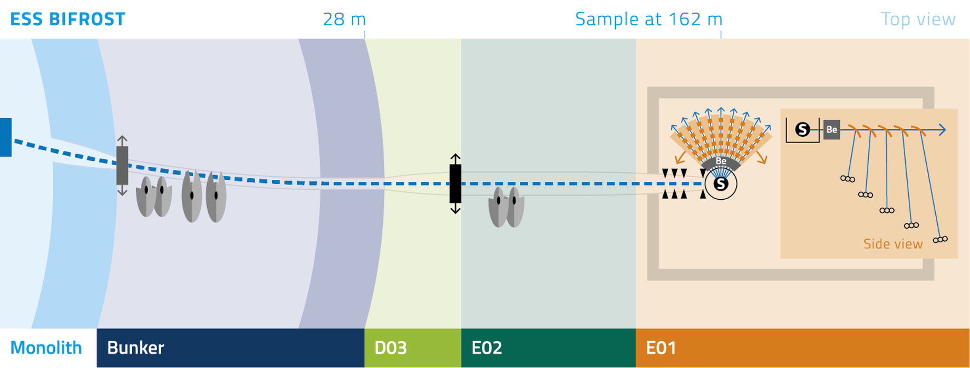
BIFROST konceptuelt design
https://ess.eu/instruments/bifrost#instrument-description

Slide 6
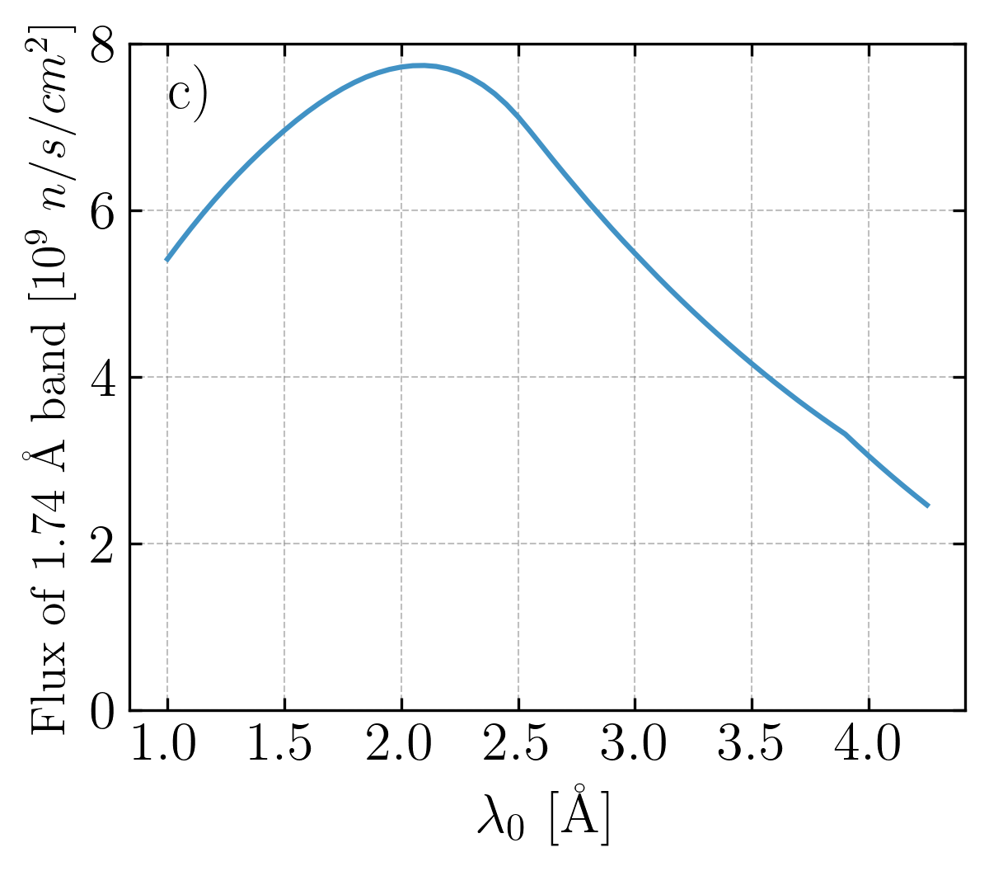
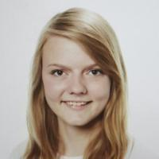
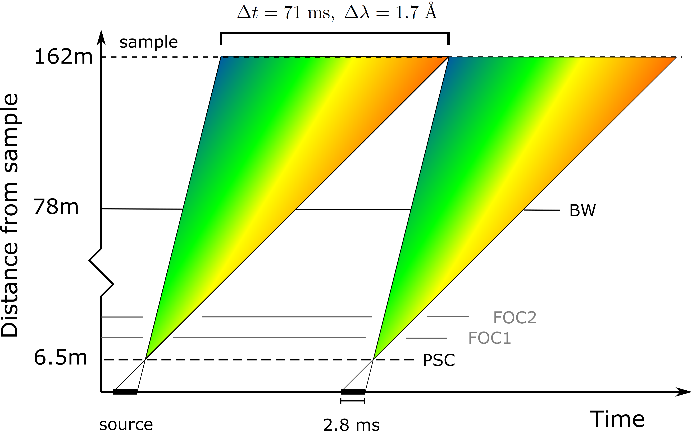
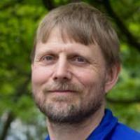
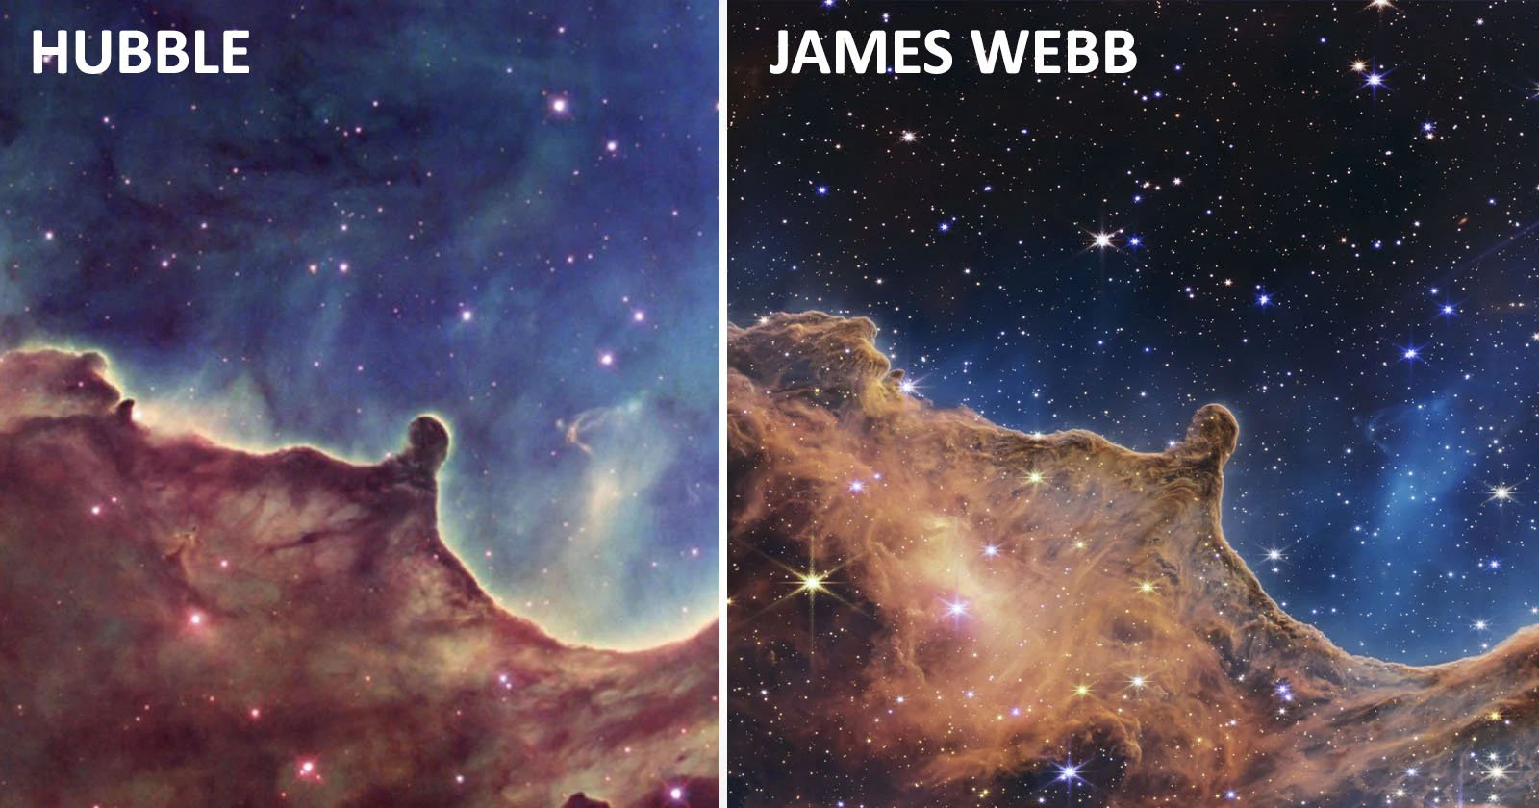
BIFROST simulationer
Simulationer
Kristine Krighaar
Kim Lefmann (KU)
Før prøven:
Rekord-mange neutroner rammer prøven hvert sekund.
Gode muligheder for at veksle flux for bedre energi-opløsning
Efter prøven:
Effektiv opsamling af de spredte neutroner i 9 x 5 = 45 kanaler betyder at data-mængden bliver enorm

Slide 7
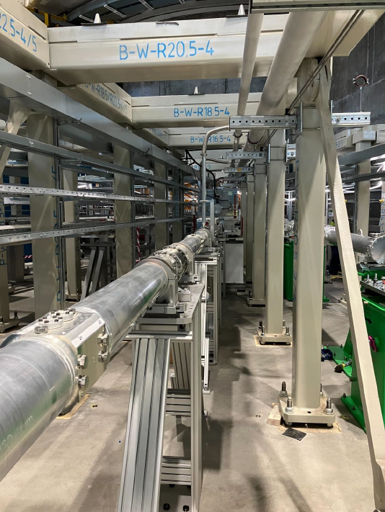
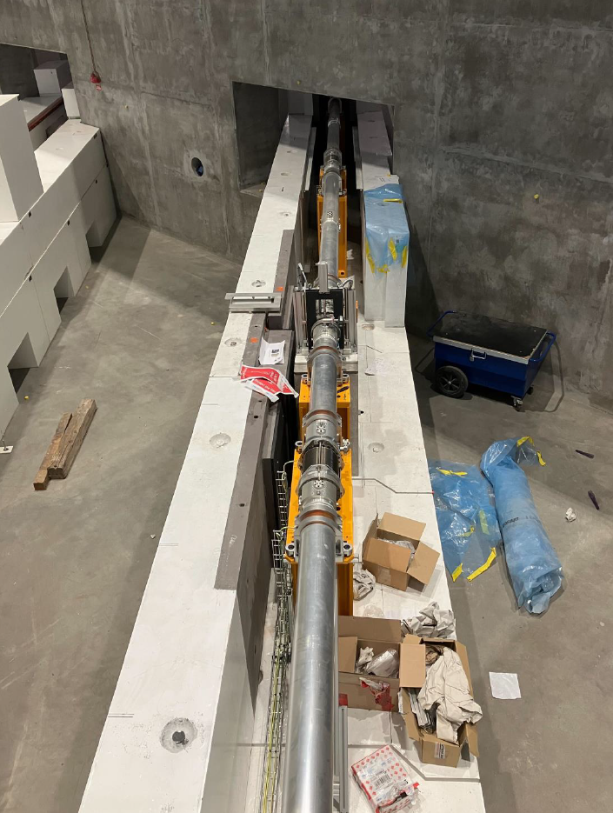
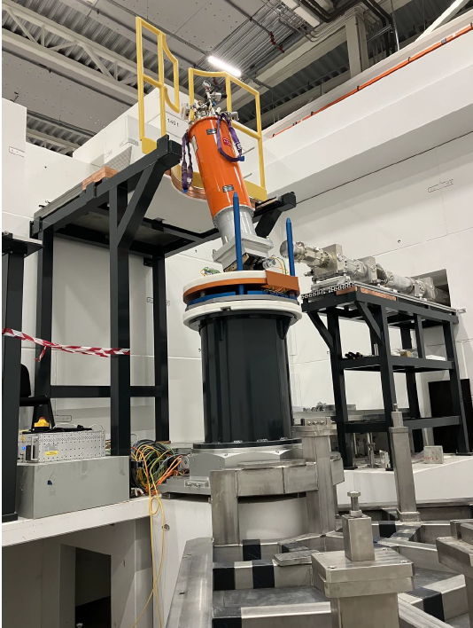
BIFROST i billeder

Slide 8
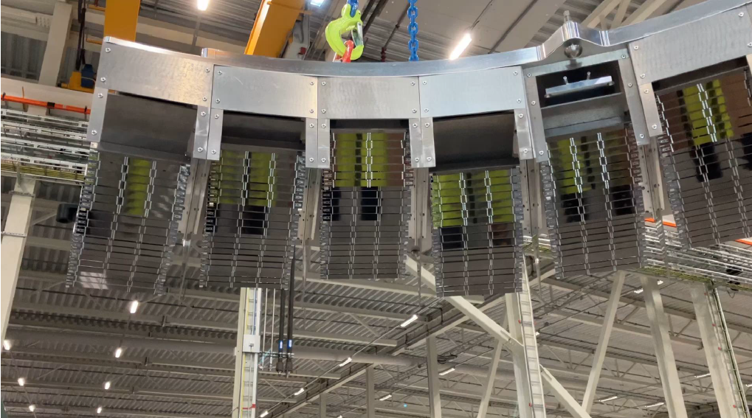
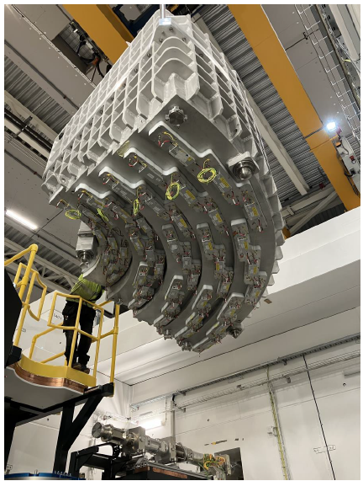
BIFROST i billeder

Slide 9
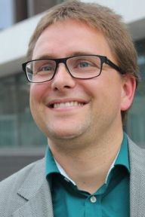
HEIMDAL (AU, PSI, IFE, ESS)
Science case:
In-situ og in-operando studier af
Energi-materialer (batterier, brændselsceller, termoelektroka, …)
Porøse strukturer
Magnetiske materialer
… over længdeskalaer fra 0.01 nm til 50 mm
Diffraktion
Imaging
Småvinkelspredning
Project manager
Mogens Christensen
AU Kemi
Instrument scientist
Dan Mannix
ESS
https://ess.eu/instruments/heimdal#instrument-description

Slide 10
Småvinkelspredning
Small angle neutron scattering (SANS)

Slide 11


Indkommende bølge
$$λ$$

Slide 12

Spredt bølge: $2θ=2$ grader

Slide 13
Overplot indkommende og spredt bølge
Notes:
Wavelength of the observed modulation corresponds to Q (or rather is related to 1/Q)

Slide 14
Indkommende bølge

Slide 15

Spredt bølge: $2θ=4$ grader

Slide 16
Overplot indkommende og spredt bølge
Notes:
By increasing the angle, we got a smaller wavelength of the modulation, i.e. a larger value of Q. The objects we are scattering from are now smaller than before.

Slide 17
Småvinkelspredning
Konklusion:
For at studere strukturen af ”store objekter” skal vi bruge små spredningsvinkler.
Bølger spredt til større vinkler reflekterer strukturer med en kortere karakteristisk længdeskala.

Slide 18
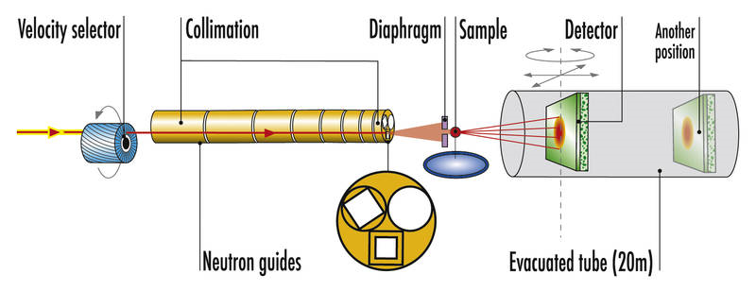
Småvinkelspredning
k_{f}
6-40 meters
Q
k_{i}
Meget små spredningsvinkler opnås ved at flytte detektoren langt væk fra prøven

Slide 19
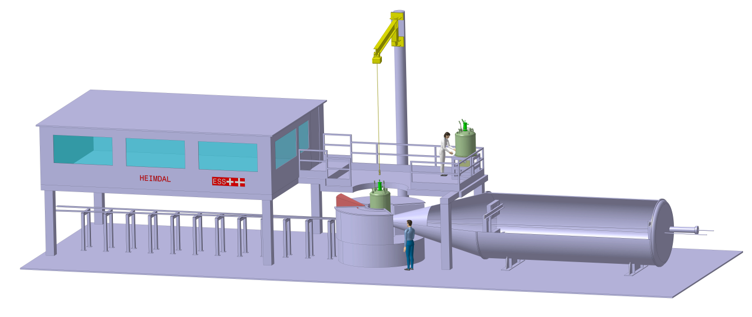
HEIMDAL (AU, PSI, IFE, ESS)
Den oprindelige vision: Diffraktion, småvinkelspredning og imaging
Mål: Studie af strukturer fra 0.01 nm til 50 mm længdeskala
Project manager
Mogens Christensen
AU Kemi
Instrument scientist
Dan Mannix (ESS)
https://ess.eu/instruments/heimdal#instrument-description

Slide 20
HEIMDAL (AU, PSI, IFE, ESS)
Hvad team HEIMDAL kunne få for 13.6 M€: Diffraktion
AU og dets partnere presser på for at HEIMDAL bliver opgraderet så de oprindelige videnskabelige mål kan nås.
https://ess.eu/instruments/heimdal#instrument-description
Notes:
Indsæt logoer for partnere – Science case

Slide 21
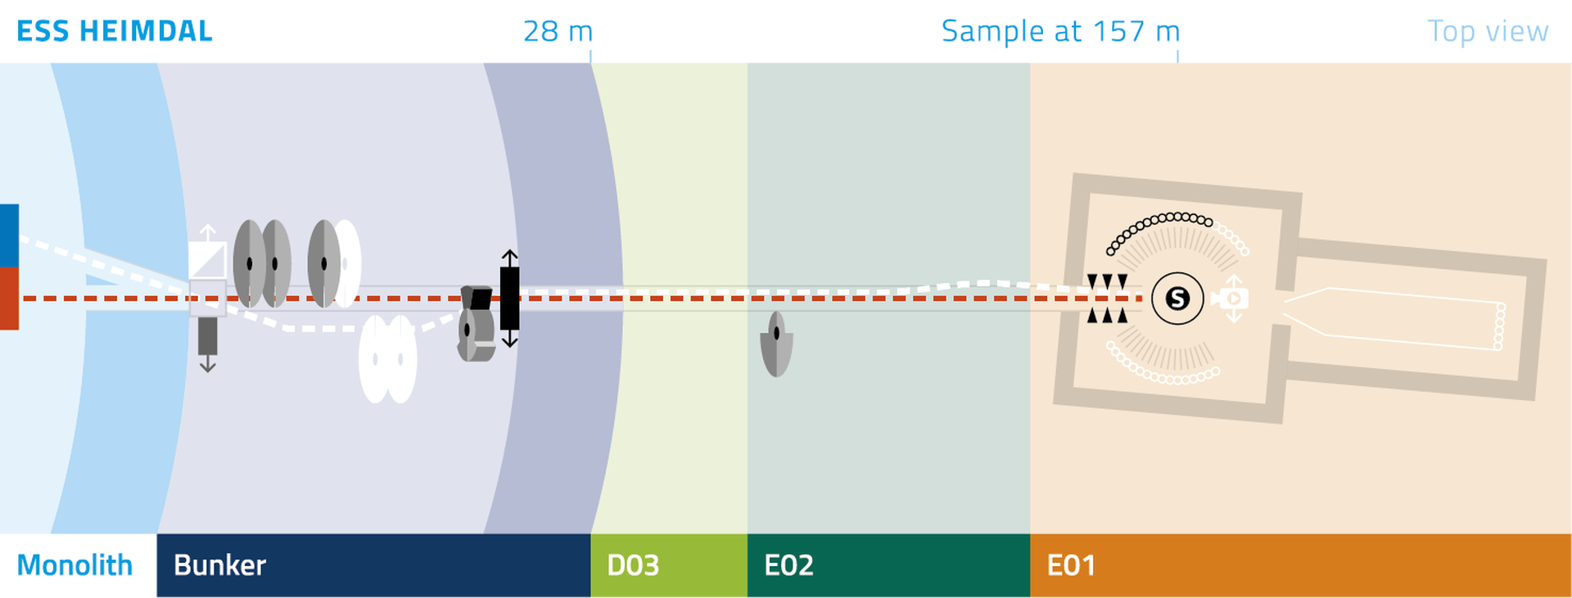
HEIMDAL konceptuelt design
https://ess.eu/instruments/heimdal#instrument-description

Slide 22
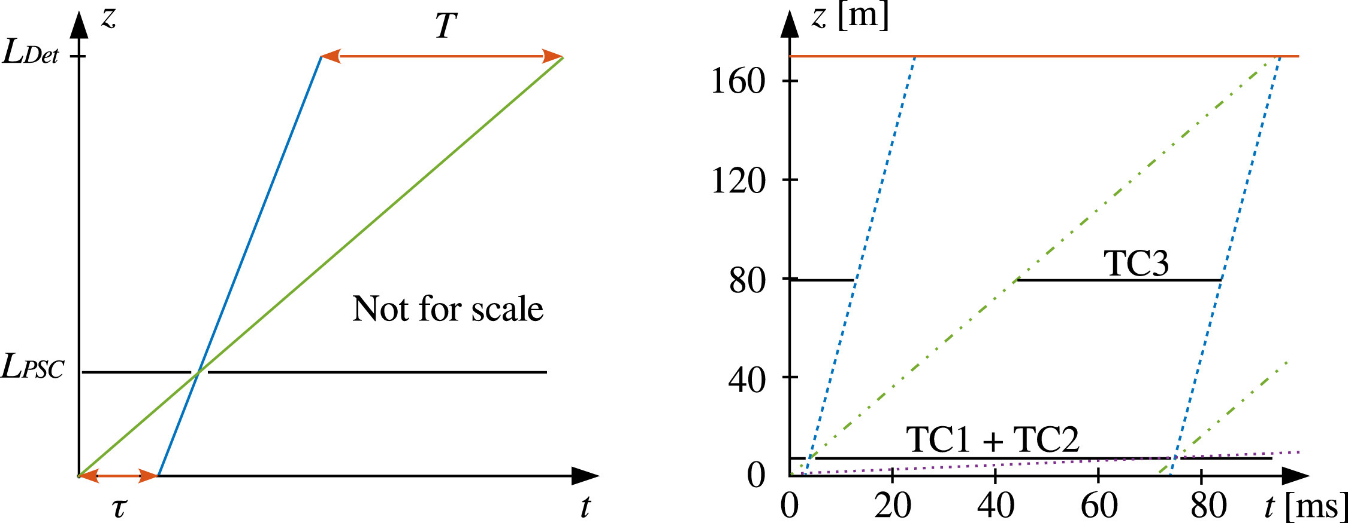
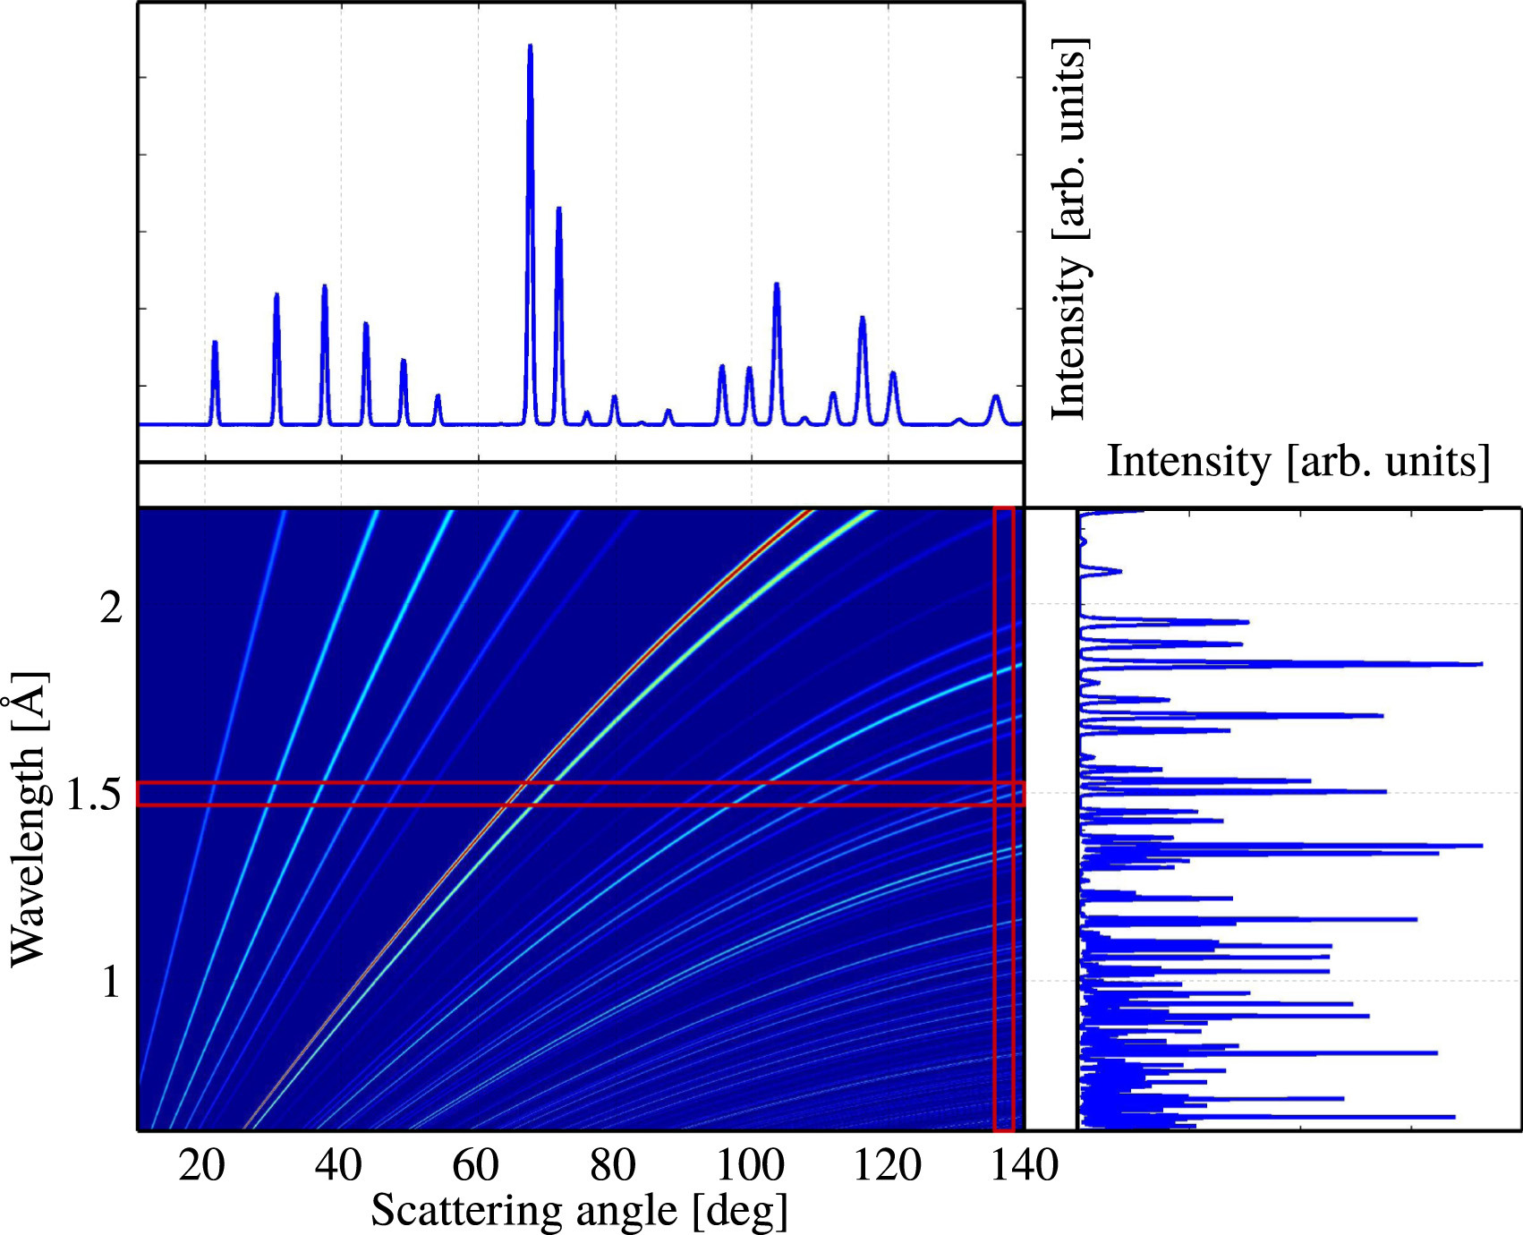
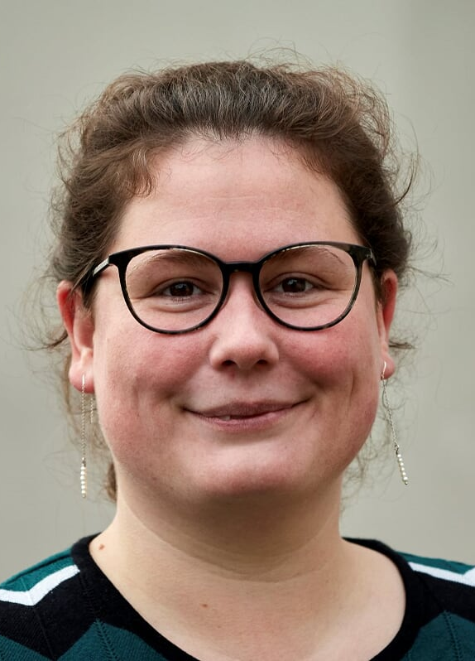
Instrument simulationer (McStas)
Simulationer
Sonja Holm-Dahlin
(KU; Nu: TI)
S. L. Holm et al, Nuclear Inst. And Methods in Physics Research A (2016)
K. H. Andersen et al, Nuclear Inst. And Methods in Physics Research A (2020)

Slide 23

International konference om neutronspredning

